Slide 1

Alive项目汇报
危思越，杜心敏，郭俊甫，徐一宸

Slide 2

1
项目要求回顾
2
功能需求展示
3
非功能需求展示

Slide 3

项目要求回顾
01

Slide 4
项目要求回顾
功能性需求： 1.用户注册、登录。
2.用户可以创建和更新个人健康档案。
3.用户可以设置和跟踪健康目标。
4.用户可以记录自己的饮食、运动和睡眠情况。
5.健康数据分析和个性化建议。
6.健康目标提醒
非功能性需求和约束条件：
1.客户端为APP或Web浏览器；
2.兼容性：适应用于客户端不同的分辨率/尺寸；
3.性能：在1000并发的场景下，保证用户体验。
4.系统应该根据数据类型提供相应的输入格式和校验规则，确保数据的准确性和完整性。
5.系统美观大方，数据查看方便，图表简洁明确。

Slide 5

功能需求展示
02

Slide 6
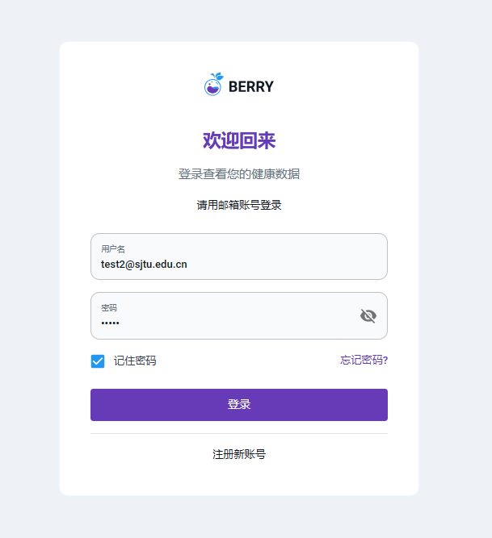
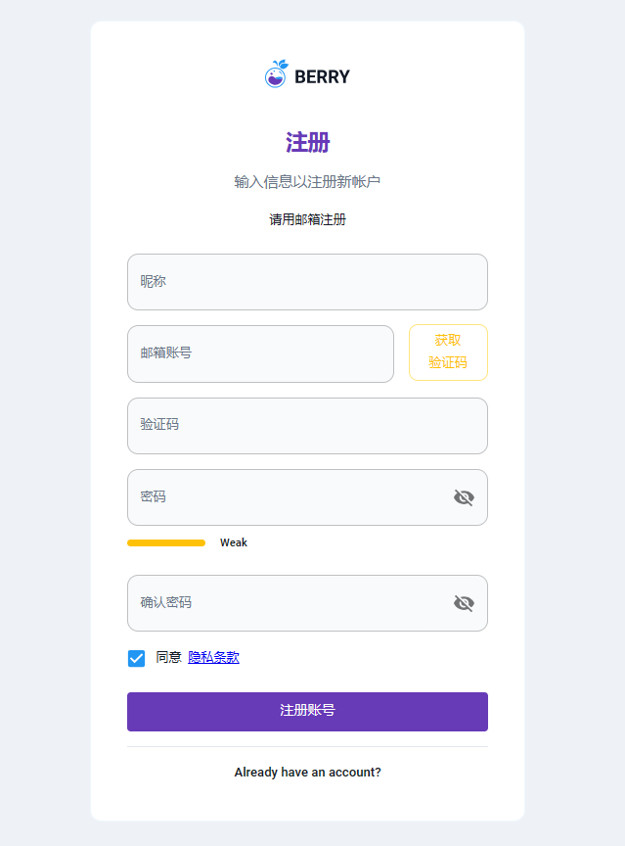
功能展示
1.用户注册、登录。

Slide 7
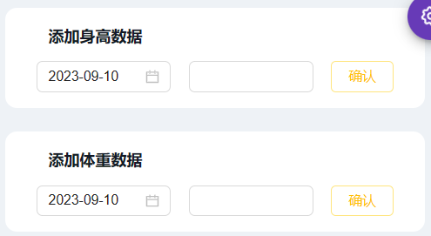
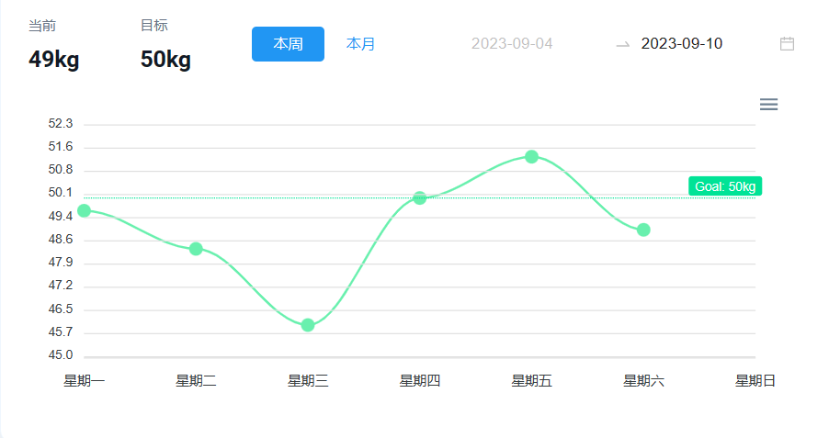
功能展示
2.用户可以创建和更新个人健康档案。
以身高体重界面为例：
a.健康数据输入
b.健康数据展示和历史记录

Slide 8

功能展示
3.用户可以设置和跟踪健康目标。
以身高体重界面为例：
a.健康目标设置
b.健康目标跟踪

Slide 9
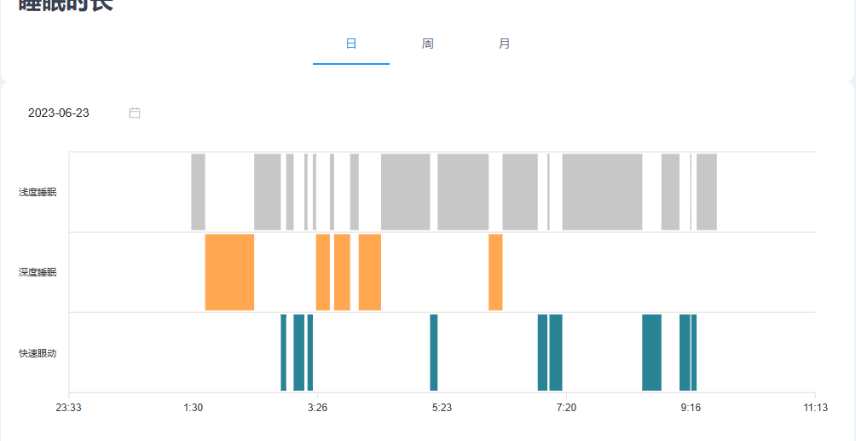
功能展示
4.用户可以记录自己的饮食、运动和睡眠情况。

Slide 10
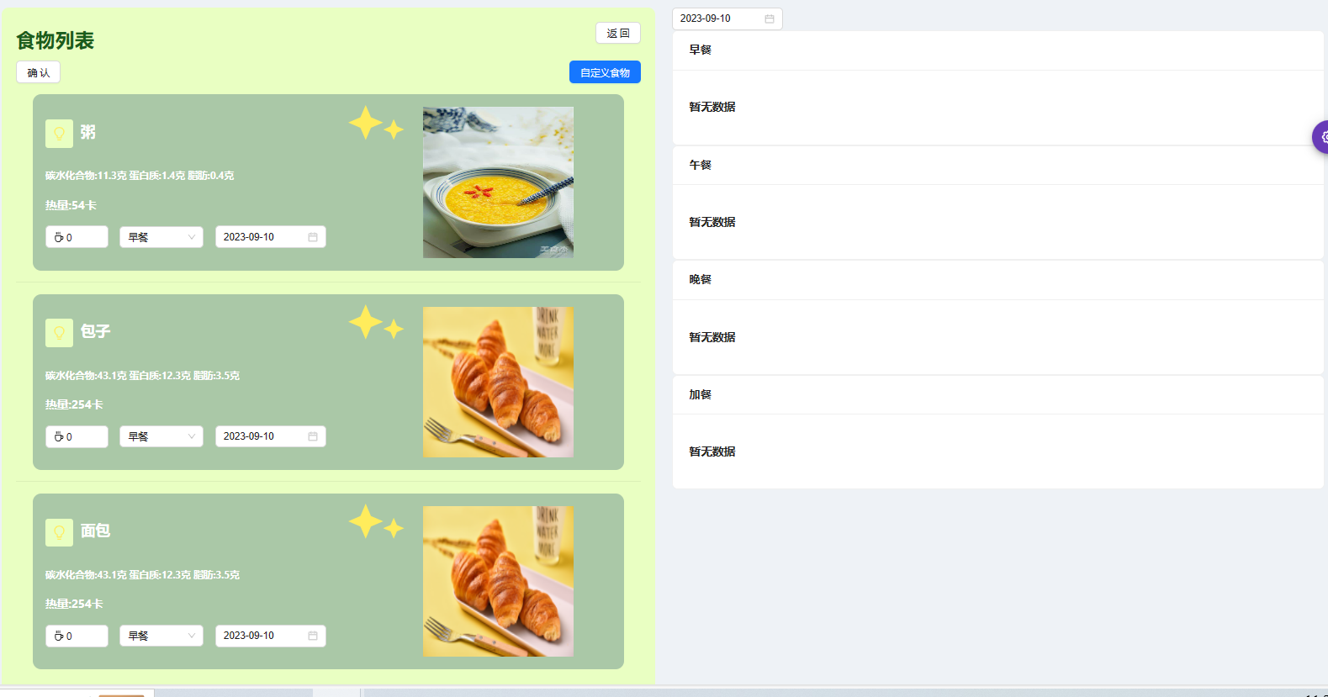
功能展示
4.用户可以记录自己的饮食、运动和睡眠情况。

Slide 11
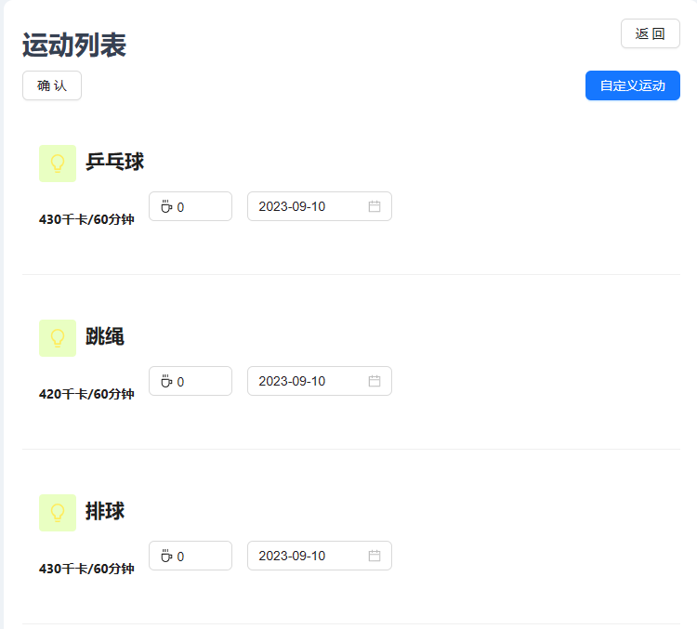
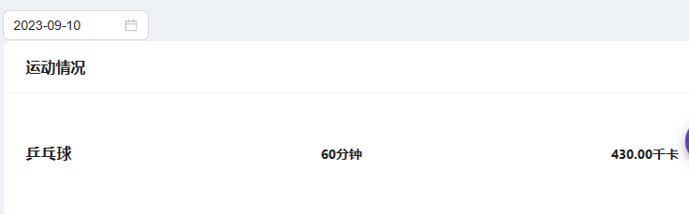
功能展示
4.用户可以记录自己的饮食、运动和睡眠情况。

Slide 12
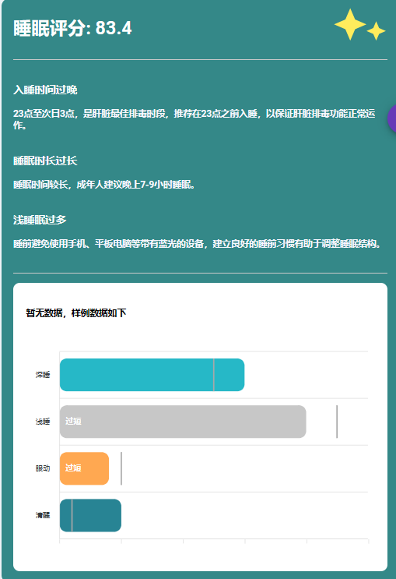
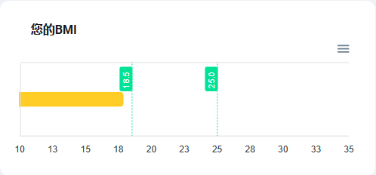

功能展示
5.健康数据分析和个性化建议。
睡眠
身高体重

Slide 13
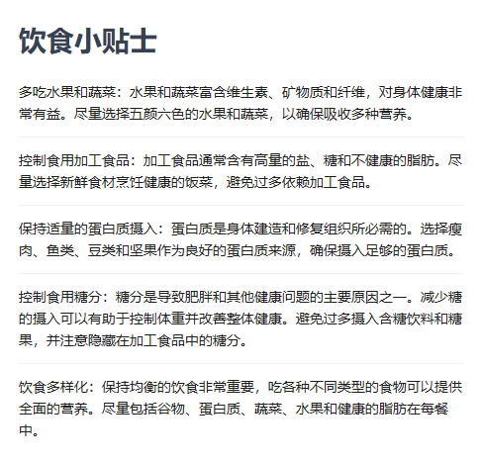
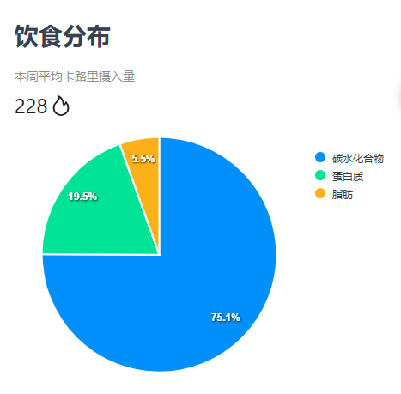
功能展示
5.健康数据分析和个性化建议。
饮食

Slide 14
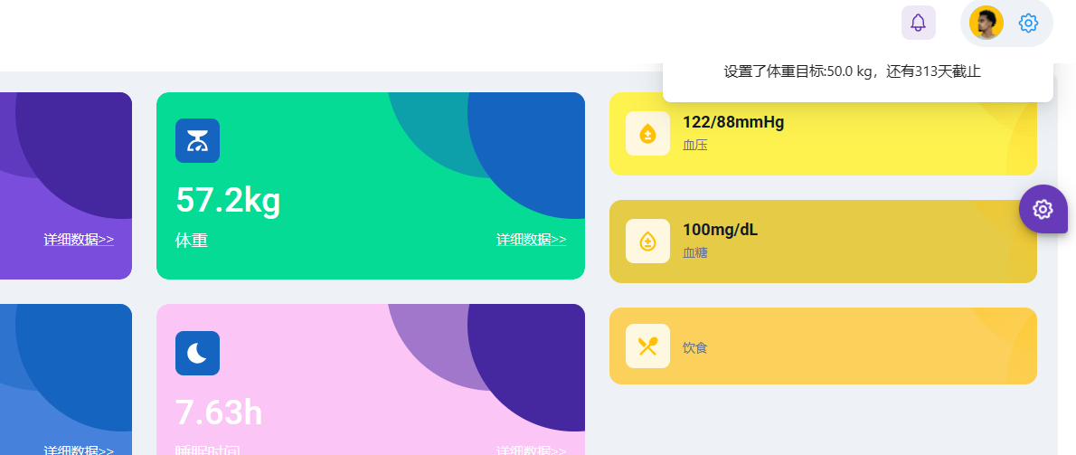
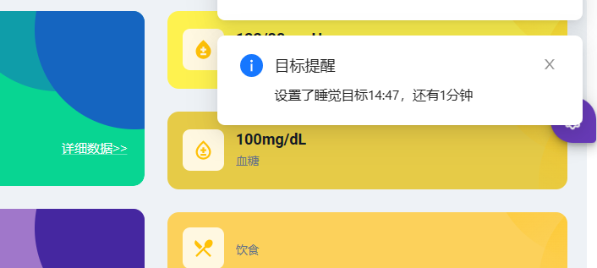
功能展示
6.健康目标提醒
体重目标使用弹窗提醒：

Slide 15


03
非功能需求展示
Brief Introduction

Slide 16
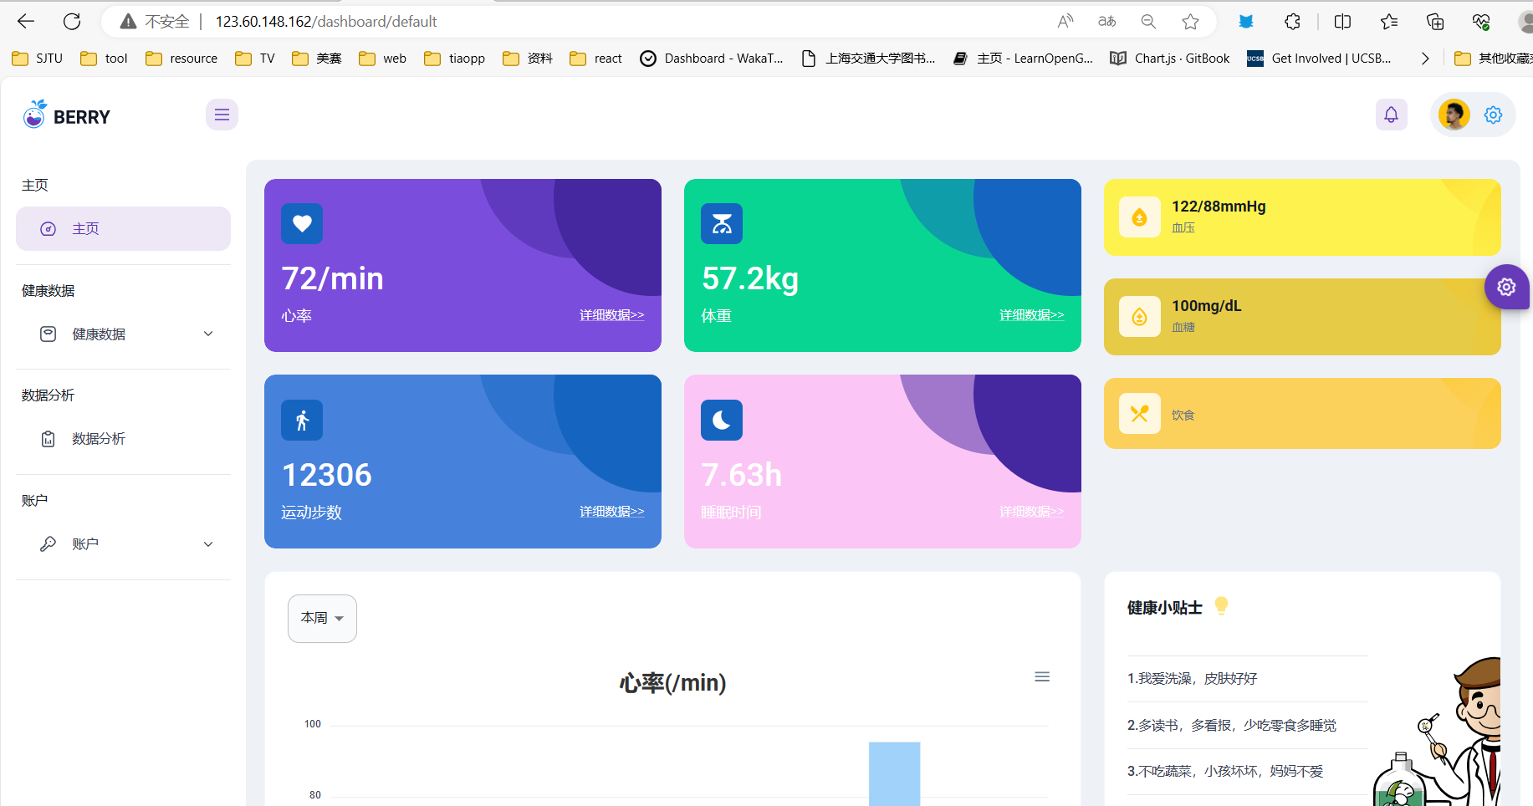
非功能需求展示
客户端为APP或Web浏览器 采用Web浏览器

Slide 17
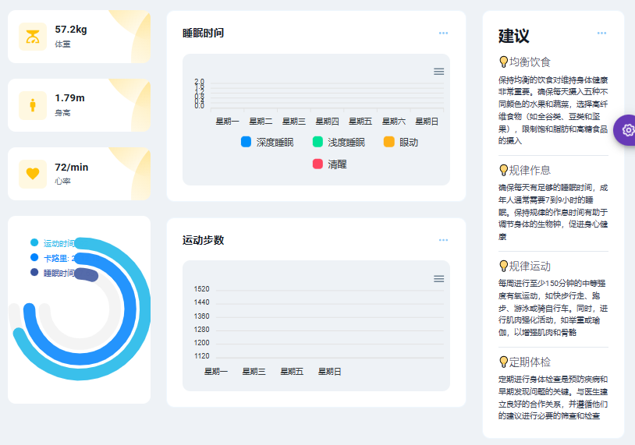
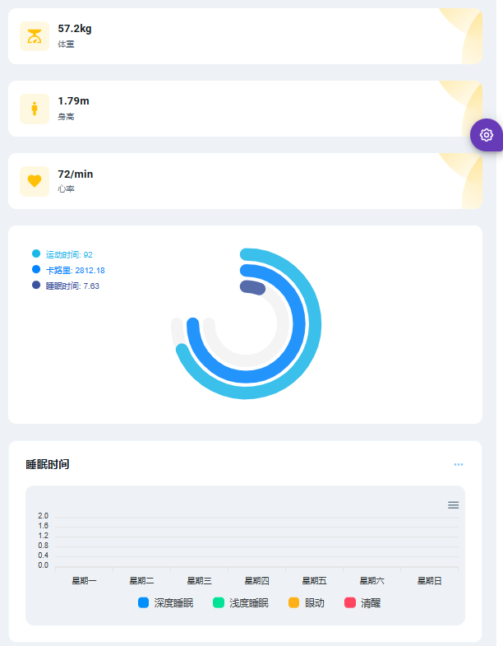
非功能需求展示
兼容性：适应用于客户端不同的分辨率/尺寸；

Slide 18
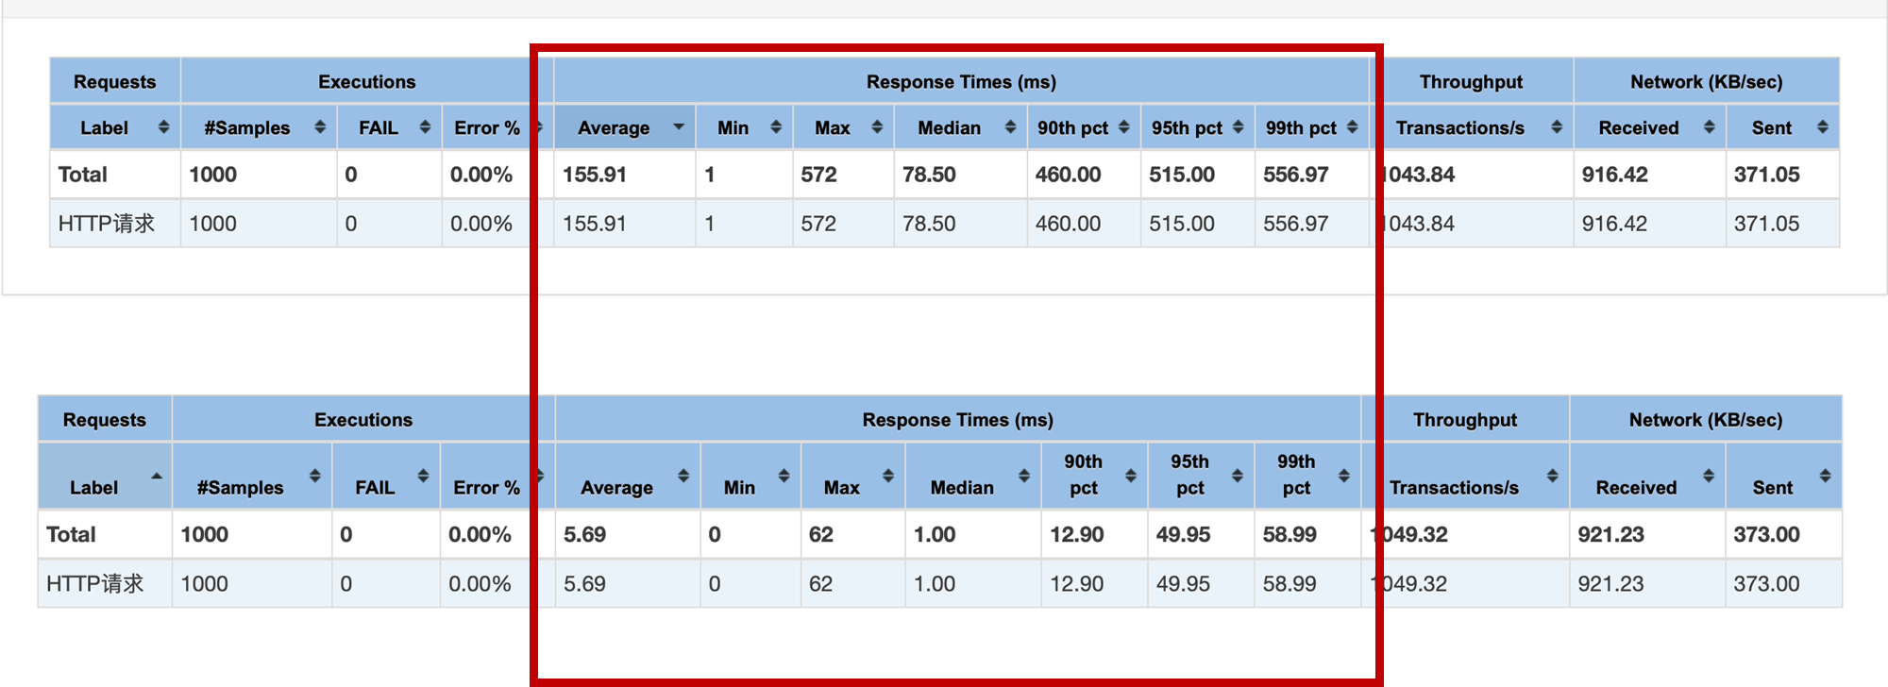
非功能需求展示
性能：使用Redis进行数据读取缓存加速
jmeter测试结果
使用redis后

Slide 19
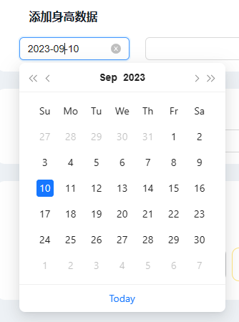
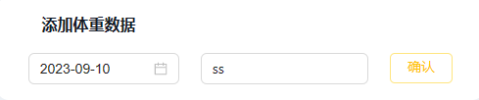
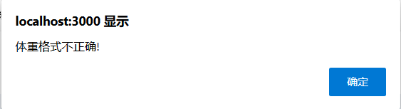
非功能需求展示
系统应该根据数据类型提供相应的输入格式和校验规则，确保数据的准确性和完整性。
日期
体重

Slide 20
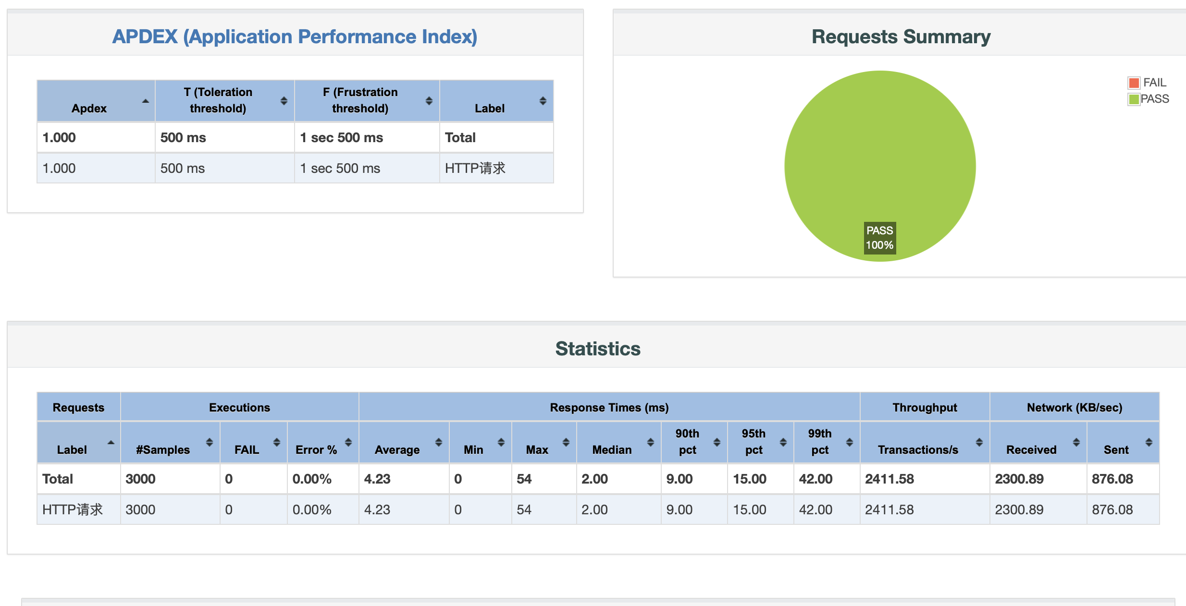
压力测试

Slide 21
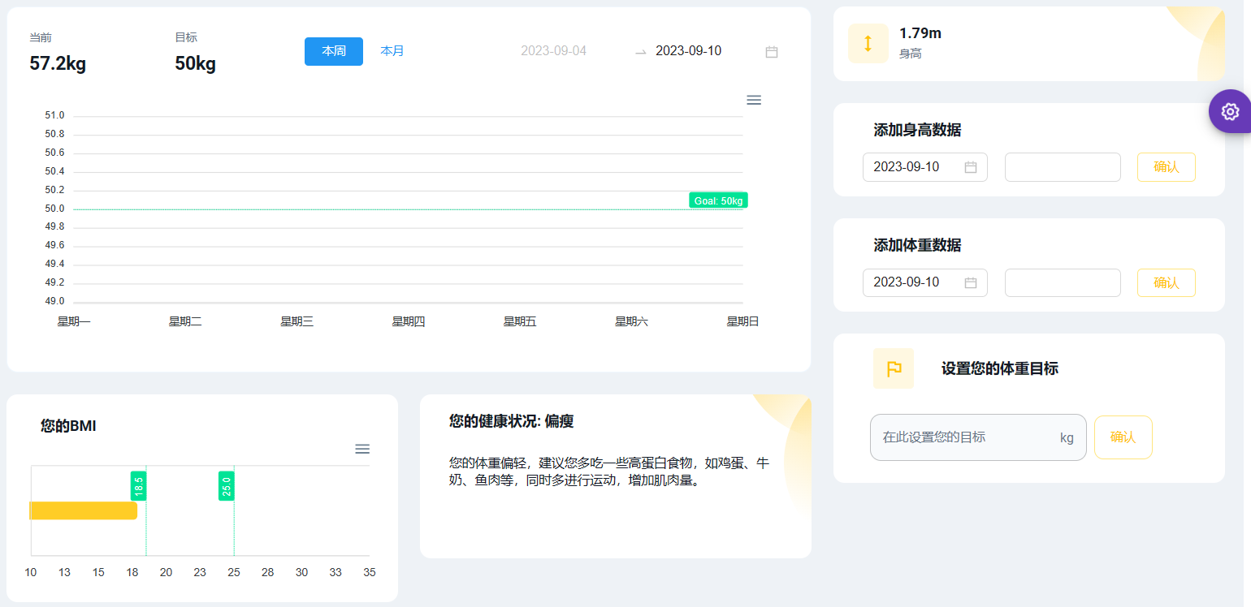
非功能需求展示
系统美观大方，数据查看方便，图表简洁明确。

Slide 22
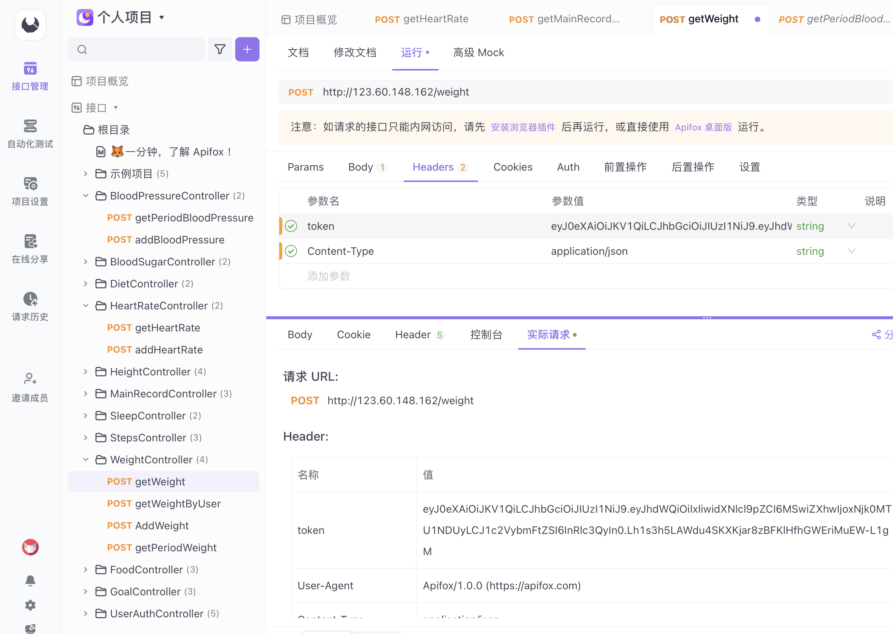
非功能需求展示
apifox自动生成接口文档，便于团队合作

Slide 23
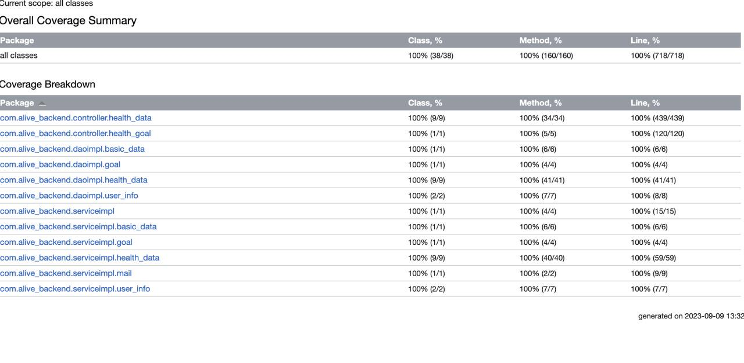
非功能需求展示
Squaretest自动生成Mock单元测试

Slide 24
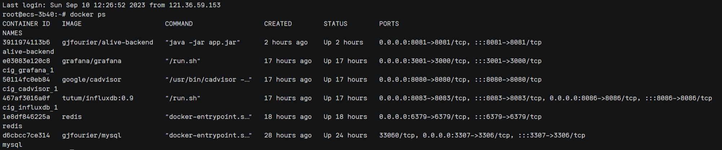
非功能需求展示
部署使用docker，便捷解决环境问题

Slide 25
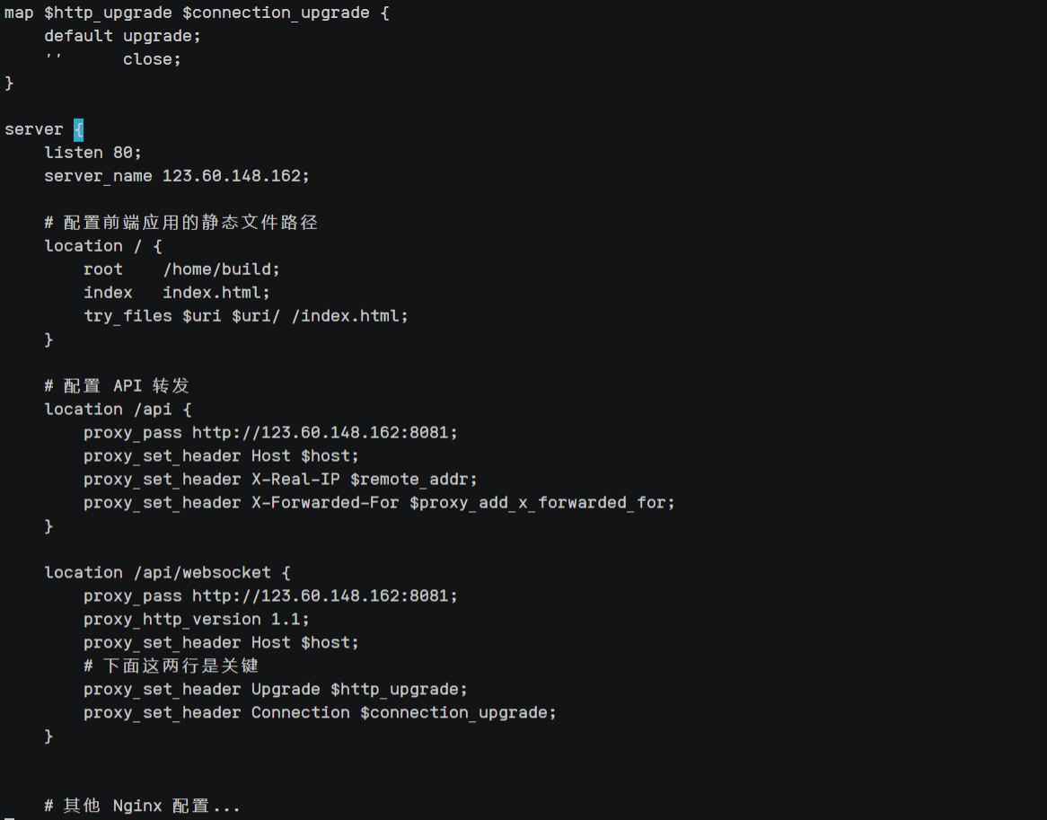
非功能需求展示
使用nginx反向代理，解决云端跨域问题

Slide 26
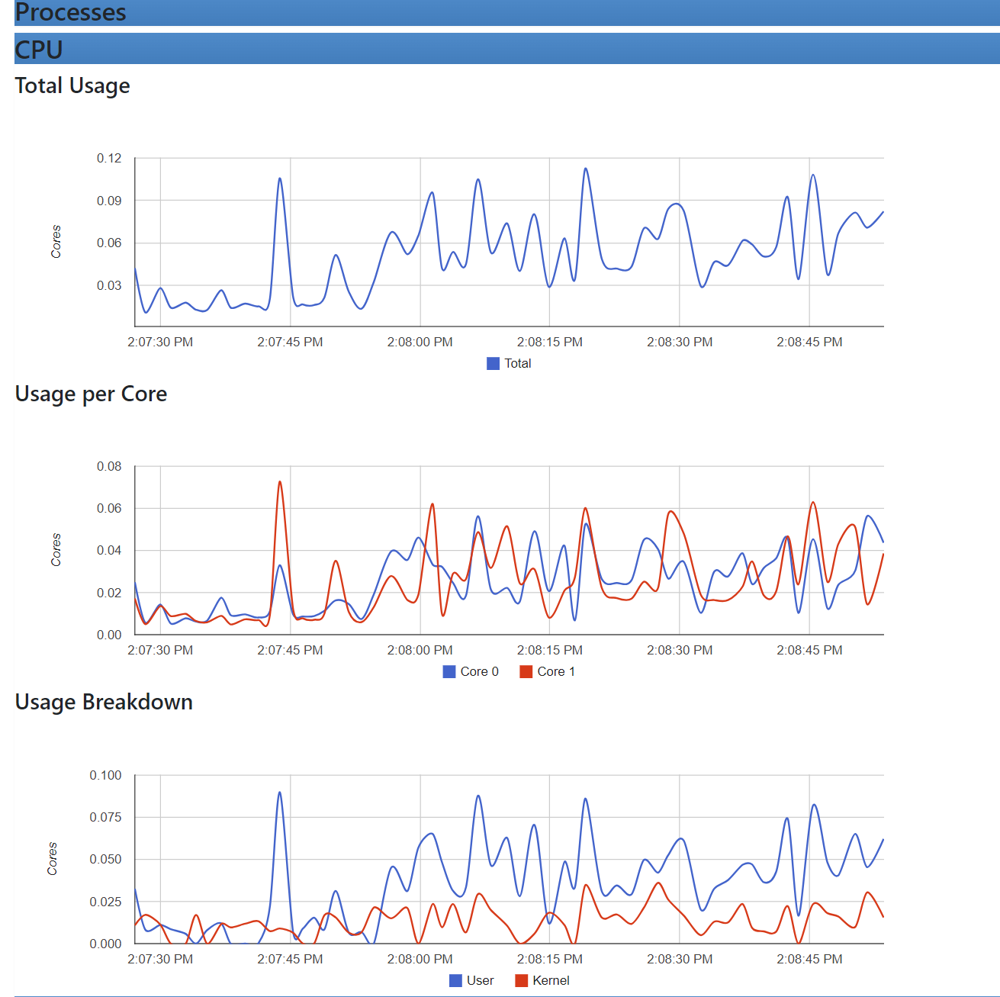
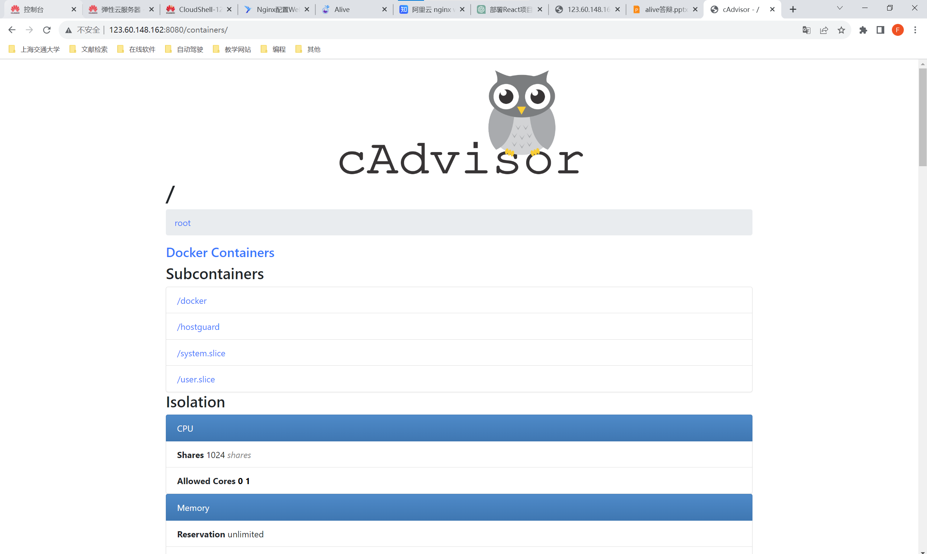
非功能需求展示
使用cadvisor+InfluxDB+Grafana的CIG套件组合，监控，容器运行状况

Slide 27
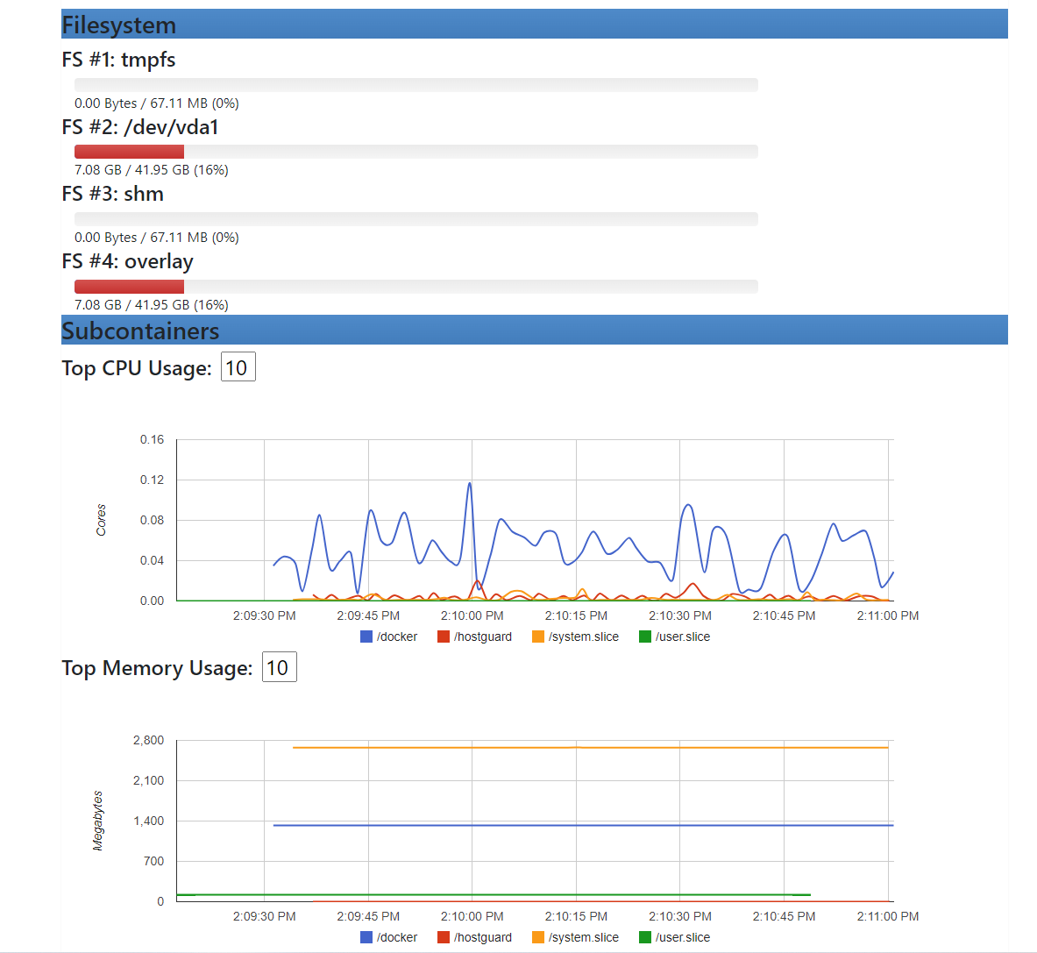
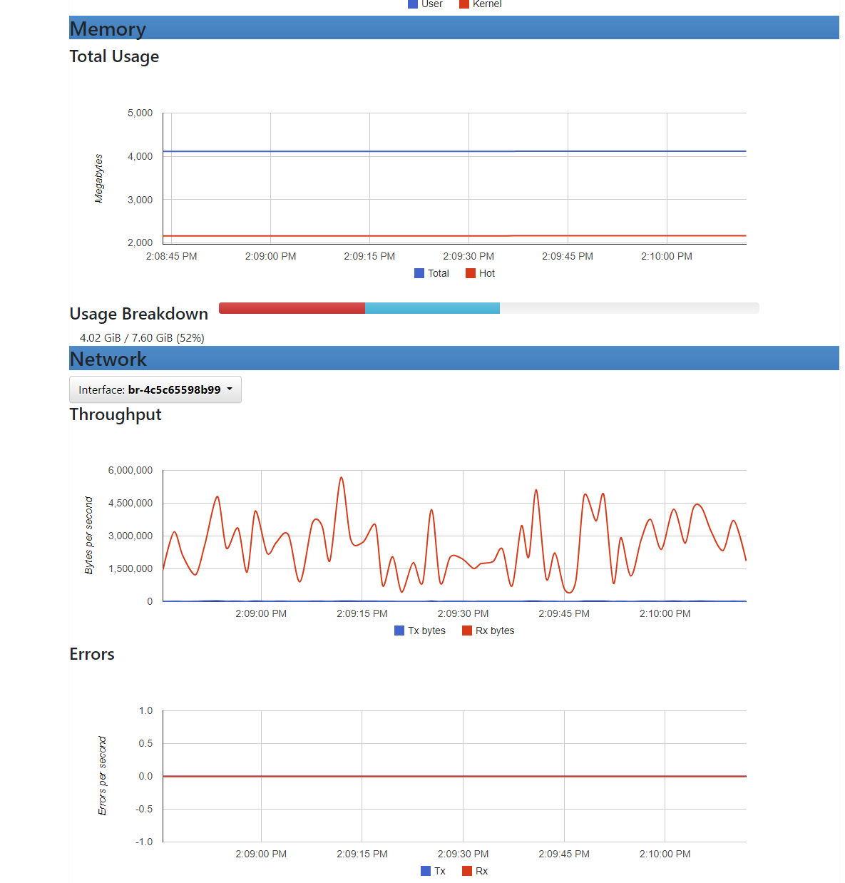
非功能需求展示
使用cadvisor+InfluxDB+Grafana的CIG套件组合，监控容器运行状况

Slide 28
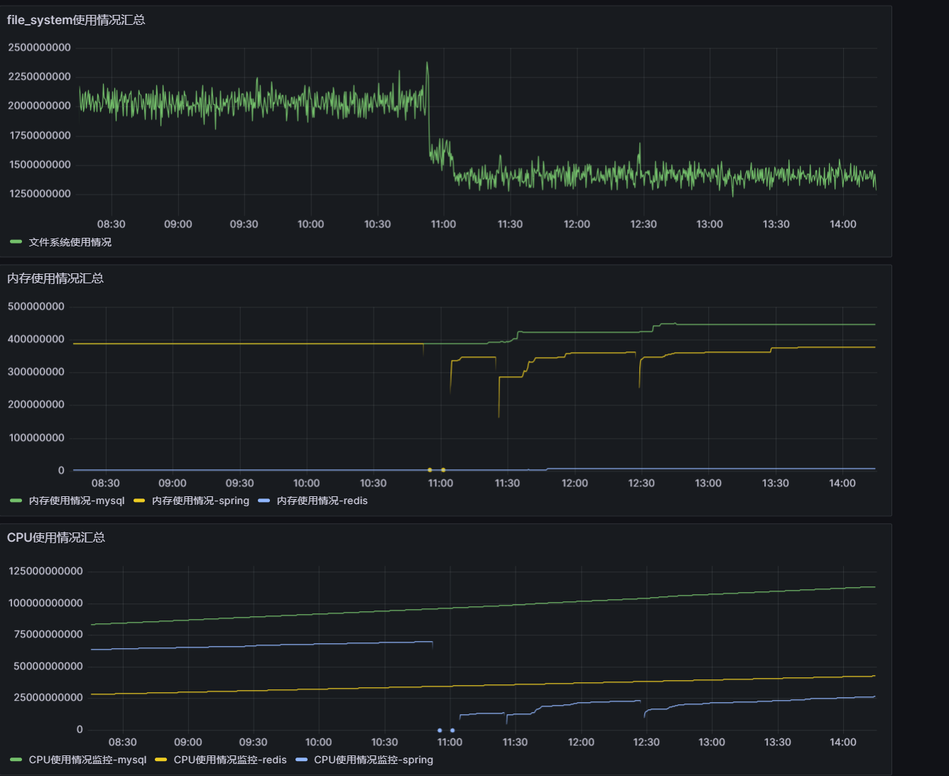
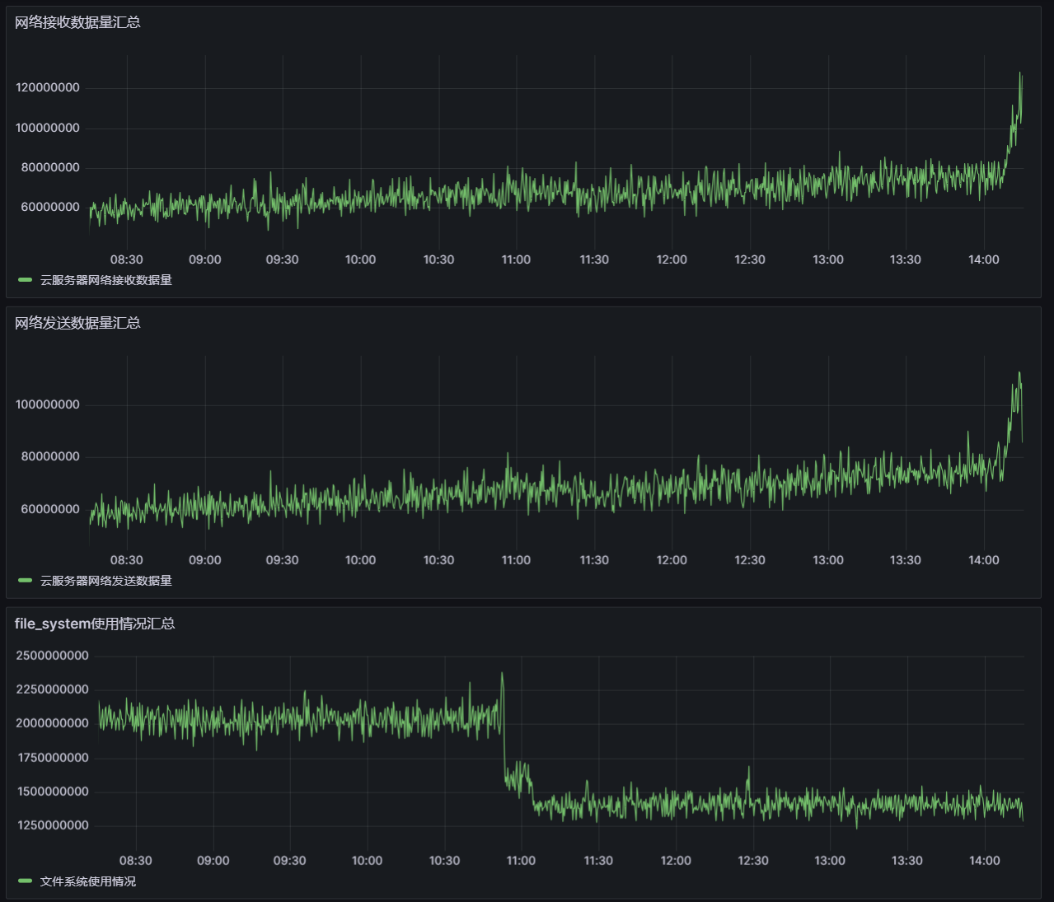
非功能需求展示
使用cadvisor+InfluxDB+Grafana的CIG套件组合，监控，容器运行状况

Slide 29
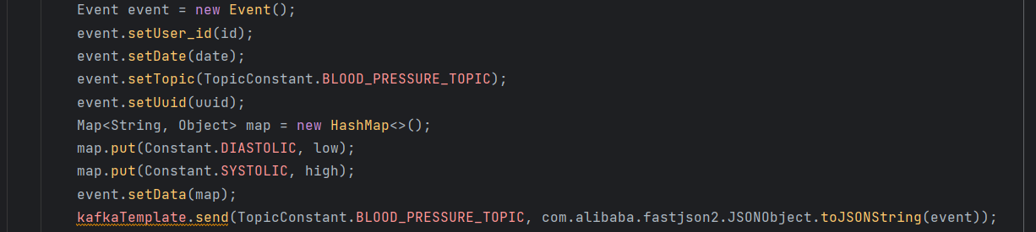
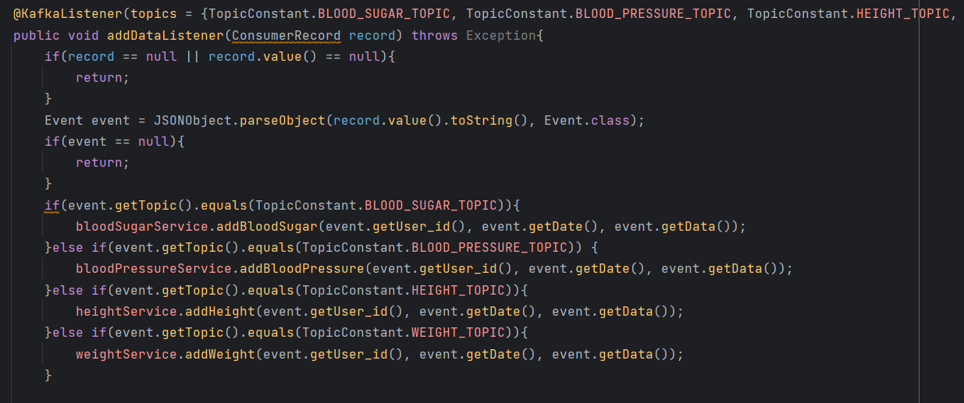
非功能需求展示
Kafka消息队列，优化数据批量发取

Slide 30
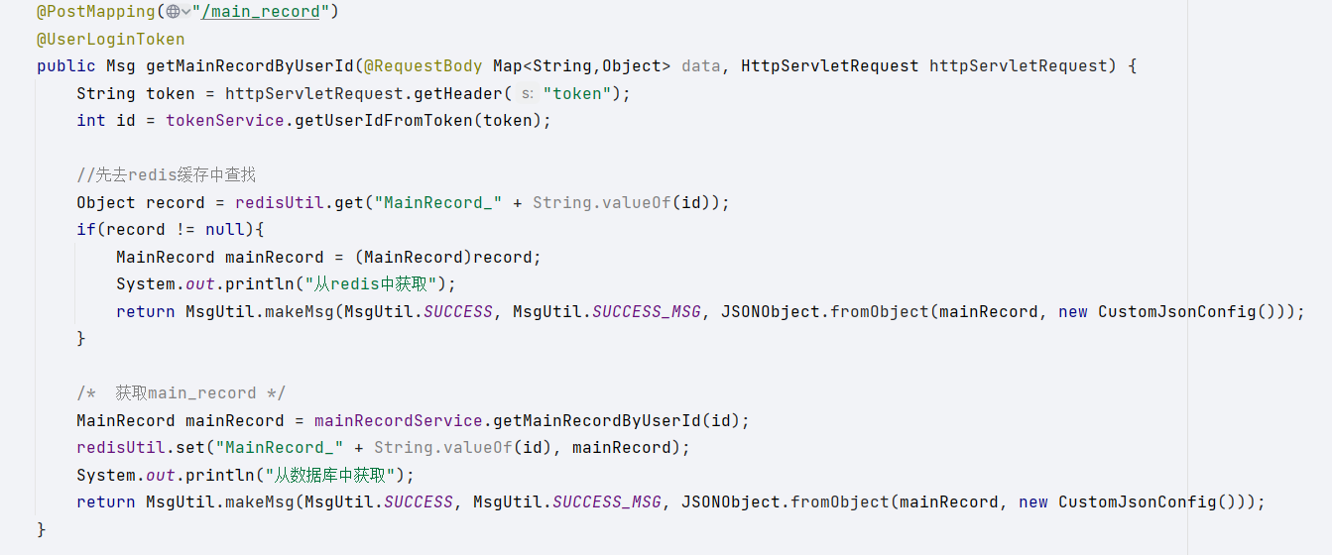
非功能需求展示
Redis
main_record存储在redis中

Slide 31
感谢聆听

